Slide 1
Darstellung Jesu
Das eigene Kind ganz Gott anvertrauen .

Slide 2
Die Tage der vom Gesetz des Mose vor-geschriebenen Reinigung hatten sich für sie erfüllt
Nach dem Gesetz des Mose war eine junge Mutter nach der Geburt ihres Kindes unrein, das heißt sie durfte nicht am Kult teilnehmen.

Slide 3
Kultische Wiedereingliederung einer Frau nach der Geburt eines Kindes:
Buch Levitikus 12,1–8
1 Der Herr sprach zu Mose: 2 Sag zu den Israeliten: Wenn eine Frau empfängt und einen Knaben gebiert, ist sie sieben Tage unrein, wie sie in der Zeit ihrer Regel unrein ist. 3 Am achten Tag soll man die Vorhaut des Kindes beschneiden 4 und dreiunddreißig Tage soll die Frau wegen des vergossenen Blutes im Zustand der Reinigung bleiben. Sie darf nichts Geweihtes berühren und nicht zum Heiligtum kommen, bis die Tage ihres Reinigungszustands vorüber sind.
5 Wenn sie ein Mädchen gebiert, ist sie zwei Wochen unrein wie während ihrer Regel. Sechsundsechzig Tage soll sie wegen des vergossenen Blutes im Zustand der Reinigung bleiben.
6 Wenn die Tage ihres Reinigungszustands für einen Sohn ebenso wie für eine Tochter vorüber sind, soll sie ein einjähriges Schaf als Brandopfer und eine Felsentaube oder eine Turteltaube als Sündopfer zum Priester an den Eingang des Offenbarungszeltes bringen. 7 Er soll es vor dem Herrn darbringen und für sie Versöhnung erwirken; so wird sie rein von der entstandenen Blutung. Das ist die Weisung für eine Frau, die einen Knaben oder ein Mädchen gebiert.
8 Wenn sie die Mittel für ein Schaf nicht aufbringen kann, soll sie zwei Turteltauben oder zwei Felsentauben nehmen, eine als Brandopfer und die andere als Sündopfer; der Priester soll für sie Versöhnung erwirken und so wird sie rein.

Slide 4
Da brachten die Eltern das Kind nach Jerusalem hinauf, um es dem Herrn darzustellen.
„Darstellen“ heißt „bereitstellen, zur Verfügung stellen“

Slide 5
Buch Numeri 18,15:
Alle lebenden Wesen, die den Mutterschoß durchbrechen und die man dem Herrn darbringt, Mensch und Vieh, gehören dir (= gehören den Priestern als Entlohnung). Du musst aber den Erstgeborenen bei den Menschen auslösen.

Slide 6
wie im Gesetz des Herrn geschrieben ist: Jede männliche Erstgeburt soll dem Herrn heilig genannt werden.
Aus dem Buch Exodus 12,2.
„Heilig“ heißt beiseite gestellt, abgesondert für Gott.

Slide 7
Auch wollten sie ihr Opfer darbringen, wie es das Gesetz des Herrn vorschreibt:
Das „Gesetz“ wird nun schon das dritte Mal erwähnt. Warum?
Vielleicht klingt hier noch die Erinnerung der Mutter Maria nach, die es über sich ergehen lässt, aber den Sinn hinterfragt. Josef hingegen scheint sehr bedacht darauf gewesen zu sein. Er wird als der „Gerechte“ bezeichnet.

Slide 8
ein Paar Turteltauben oder zwei junge Tauben
Normalerweise wurde von Seiten des Tempels ein Schaf verlangt. Bei armen Familien genügten Tauben.

Slide 9
Und siehe, in Jerusalem lebte ein Mann namens Simeon.
Dass der Name genannt ist, deutet darauf hin, dass er für die Familie kein Unbekannter war.
Der Name bedeutet: „Gott hat gehört“.

Slide 10
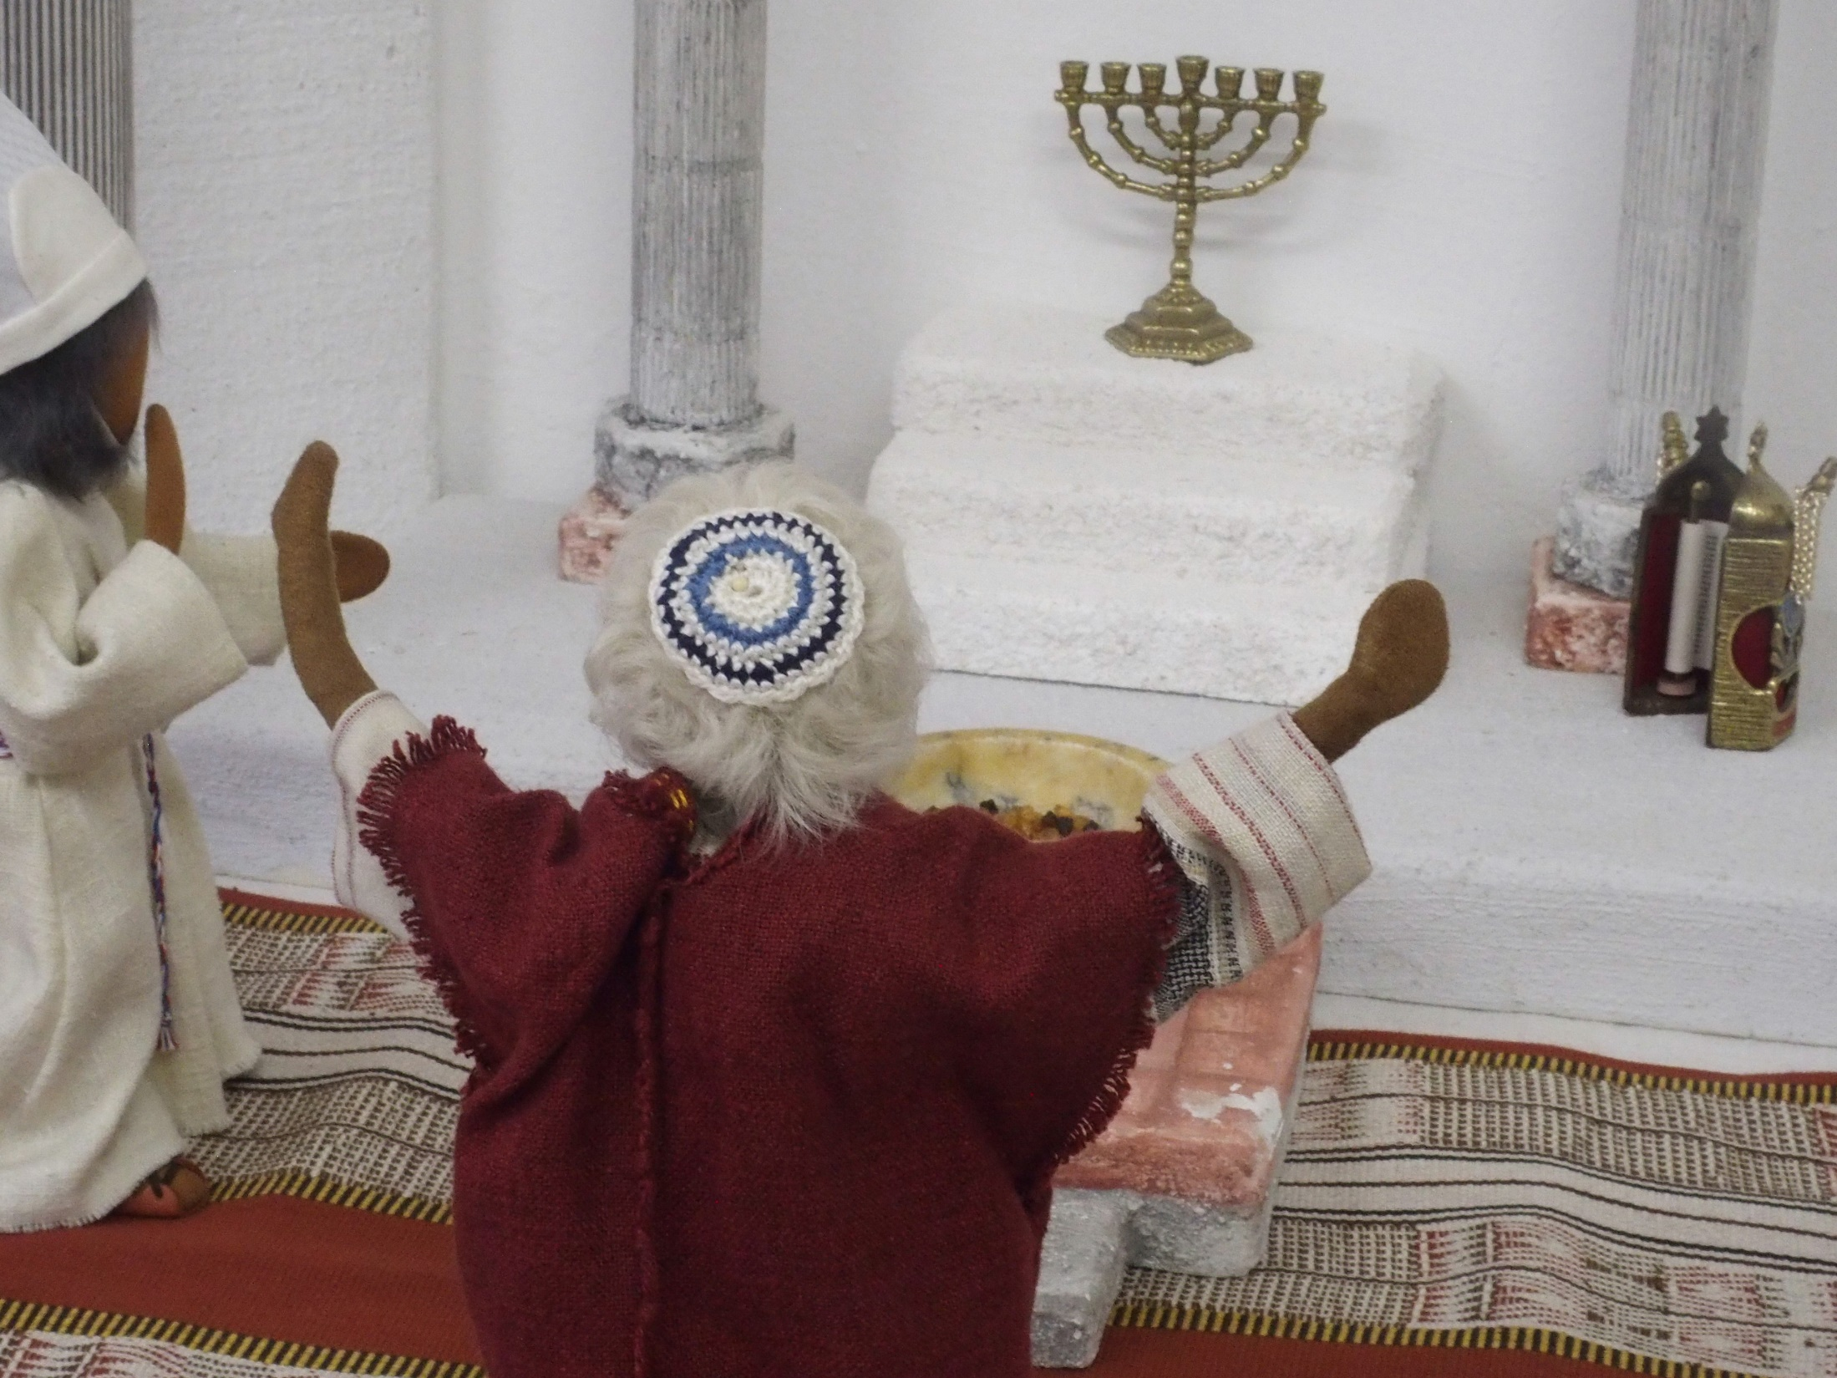
Dieser Mann war gerecht und fromm und wartete auf den Trost Israels
Gerecht heißt, gewissenhaft leben, mit reinem Herzen und nach dem Willen Gottes. Fromm ist einer, der sich um sozial Schwache kümmert und sich vor jeder Befleckung durch die Welt bewahrt (Jak 1,27)
Trost und Beistand für Israel: Er lebt in einer messianischen Naherwartung.

Slide 11
und der Heilige Geist ruhte auf ihm.
Wörtlich heißt es nicht „der“ heilige Geist, sondern „ein“ heiliger Geist
Heiliger Geist ist ein Vorzugsthema des Lukas. Er hat schon von Elisabeth berichtet, dass sie von einem Heiliger Geist erfüllt wurde und deshalb Maria zurief: Gesegnet bist du unter den Frauen.

Slide 12
Vom Heiligen Geist war ihm offenbart worden, er werde den Tod nicht schauen,
Es wurde ihm eine „göttliche Zusage“ zuteil.
Das Sterben wird umschrieben mit „den Tod nicht schauen“

Slide 13
ehe er den Christus des Herrn gesehen habe.
Er darf ihn mit eigenen Augen sehen. Ausdrücklich wird er als der „Messias des Herrn“ bezeichnet, weil schon etliche selbsternannte Messiasse aufgetreten sind. Sie stammten nicht vom Herrn.

Slide 14
Er wurde vom Geist in den Tempel geführt.
Auf ein Drängen des Geistes hin ging er gerade an diesem Tag in den Tempel.

Slide 15
Da brachten die Eltern das Kind Jesus herein, um mit ihm zu tun, was nach dem Gesetz üblich war.
Das Kind wird auf Griechisch PAIDION bezeichnet, was soviel wie Kleinkind bedeutet. Es war also kein Baby mehr, kein Säugling (griechisch BREPHOS), wie es Lukas als das Kind in der Krippe nennt.
Hier ist das Gesetz das 4.Mal genannt, aber schon abschätzig als „üblich“.

Slide 16
Simeon pries Gott.
Er bricht in einen Lobpreis aus. Es ist dasselbe Wort, wie bei der Speisung der 5000.
Jesus nahm die fünf Brote und die zwei Fische, blickte zum Himmel auf, sprach den Lobpreis (Lk 9,16)
Es ist ein Dank, dass Gott für das Gute sorgt.

Slide 17
Und er nahm das Kind in seine Arme und sagte:
Er bittet nicht, wie es unter Fremden nötig wäre, sondern nimmt das Kind in seine eigenen Arme.
Offenbar kennt Maria den Mann, weil sie ihm ihr Kind fraglos anvertraut.

Slide 18
Nun lässt du, Herr, deinen Knecht, wie du gesagt hast, in Frieden scheiden.
Das Gebet verrät das Gottesbild des Mannes. Gott ist für ihn Gebieter (griechisch DESPOTES, meist in Verbindung mit Haussklaven erwähnt), nicht Herr (das wäre griechisch KYRIOS).
Sich selbst bezeichnet er als Sklaven Gottes, der jetzt entlassen wird – es ist dasselbe Wort wie wenn ein Mann seine Frau aus der Ehe entlässt. Simeon wird also entpflichtet

Slide 19
Denn meine Augen haben das Heil gesehen, das du vor allen Völkern bereitet hast,
Poetische Redeweise: Nicht ich habe gesehen, sondern meine Augen.
Was gesehen? Die Rettung, die Befreiung, die Gott „vor dem Angesicht“ aller Nationen bereitet hat.

Slide 20
ein Licht, das die Heiden erleuchtet, und Herrlichkeit für dein Volk Israel.
Das Licht erweist sich für die Völker außerhalb Israels als Offenlegung, als Offenbarung (griechisch APOKALYPSIS).
Dem Volk Israel hin-gegen wird es Ruhm und Glanz bringen.

Slide 21
Sein Vater und seine Mutter staunten über die Worte, die über Jesus gesagt wurden.
Sie wunderten sich über diese Rede. Im Griechischen werden nicht „Worte“ erwähnt, sondern eher ein Redeschwall, ein Drauf-Los-Reden.

Slide 22
Und Simeon segnete sie und sagte zu Maria, der Mutter Jesu:
Er segnet beide Elternteile, hebt aber die Mutter hervor. Das ist ein Hinweis, dass sie die Quelle ist, woher Lukas das weiß und es so niederschreiben kann.

Slide 23
Siehe, dieser ist dazu bestimmt, dass in Israel viele zu Fall kommen und aufgerichtet werden,
Diese Jude Simeon benennt beinhart die Kehrseite der Retter-Aufgabe Jesu. Er ist nicht überall willkommen. An ihm scheiden sie die Geister.

Slide 24
und er wird ein Zeichen sein, dem wider-sprochen wird,
Noch einmal erwähnt Simeon mehr den Widerspruch, den Jesus auslöst, als den Zuspruch. Hier ist ein Jude am Wort, der eher die nüchternen Tatsachen anspricht als das Hoffnungsvolle.

Slide 25
– und deine Seele wird ein Schwert durch-dringen.
Im Griechischen wird das Wort PSYCHE verwendet, damit ist der Sitz des inneren Lebens gemeint. Die Mutter wird nicht körperlich verwundet, wie der Sohn, aber innerlich genauso heftig leiden wie er.

Slide 26
So sollen die Gedanken vieler Herzen offenbar werden.
Es kommt zu einer Offenlegung dessen, was viele im tiefsten Herzen für Gedanken wälzen.
Dieser Redeguss klingt nicht nach Frohbotschaft – eher nach Warnung.

Slide 27
Damals lebte auch Hanna, eine Prophetin, eine Tochter Penuëls, aus dem Stamm Ascher. Sie war schon hochbetagt.
Wieder eine namentlich genannte Frau – also auch eine, die der jungen Mutter Maria bekannt war, sogar ihre Abstammung.

Slide 28
Als junges Mädchen hatte sie geheiratet und sieben Jahre mit ihrem Mann gelebt.
Sie redet nicht so viel wie Simeon, aber wir erfahren von ihrem Leben mehr als von ihm.
„Als noch sehr junges Mädchen mit einem Mann vermählt …“ da denken wir unweigerlich an Maria selbst, die auch sehr jung ein Kind bekommt.

Slide 29
nun war sie eine Witwe von vierund-achtzig Jahren.
Sie war nicht verarmt als Witwe, wie soviele andere. Das Alter scheint sie reif gemacht zu haben, so dass sie Dinge benennen konnte, die für andere noch nicht sichtbar waren – eine Prophetin.

Slide 30
Sie hielt sich ständig im Tempel auf und diente Gott Tag und Nacht mit Fasten und Beten.
Wörtlich übersetzt: Sie wich nicht vom Tempel, sie zog sich nicht davon zurück, ging nicht auf Abstand trotz ihres schweren Schicksals.
Sie stellte sich in den Dienst Gottes und übernahm Aufgaben bis ins hohe Alter. Nahrungsverzicht und stilles Verweilen im Gebet gehörte zu ihrem Lebensalltag.

Slide 31
Zu derselben Stunde trat sie hinzu und pries Gott
Sie dankt Gott. Wofür? Dass dieses Kind wirklich zur Welt gekommen ist.
Lukas erwähnt von ihr nicht einen Heiligen Geist wie bei Simeon. Warum? Gesteht er der dieser Frau den Geist nicht zu?

Slide 32
Sie sprach über das Kind zu allen, die auf die Erlösung Jerusalems warteten.
Scheinbar redete sie beliebige Leute an.
Viele meinten sowieso , dass es bald ein Lösegeld für Jerusalem geben würde, einen Freikauf.
Nicht „sie warteten auf diese Stunde“, sondern sie sehnten sie herbei, hießen sie willkommen.

Slide 33
Als seine Eltern alles getan hatten, was das Gesetz des Herrn vor-schreibt, kehrten sie nach Galiläa in ihre Stadt Nazaret zurück.
Das 5.Mal ist vom Gesetz die Rede, das wie eine Last wirkt. Endlich ist alles „getan“, also abgearbeitet, nicht „erfüllt“
Dass sie nach Nazaret zurück kehren ist eine Einfügung des Lukas, denn laut Matthäus bleiben sie noch länger in Betlehem, wo erst noch die Sterndeuter kommen. Von dort fliehen sie nach Ägypten.

Slide 34
Das Kind wuchs heran und wurde stark, erfüllt mit Weisheit und Gottes Gnade ruhte auf ihm.
Lukas zählt hier das körperliche Empor-Wachsen auf, die Zu-nahme an leiblicher Kraft und die Fülle von Weisheit. Lukas wird fortsetzen damit, dass Jesus als Zwölfjähriger im Tempel seine religiöse Bildung beweist.

